Slide 1
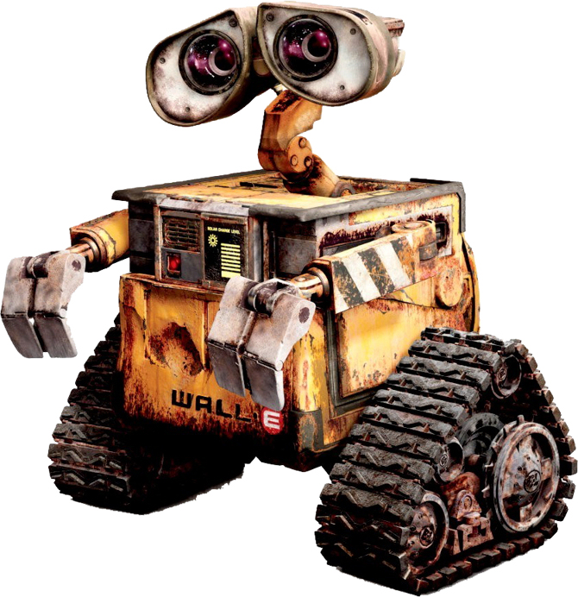
Taller de
Concurrente
Clase 2
COMUNICACIÓN
MEMORIA COMPARTIDA
CLASE 2 - TALLER DE PROGRAMACIÓN
Notes:
Algoritmos, Datos y Programas

Slide 2
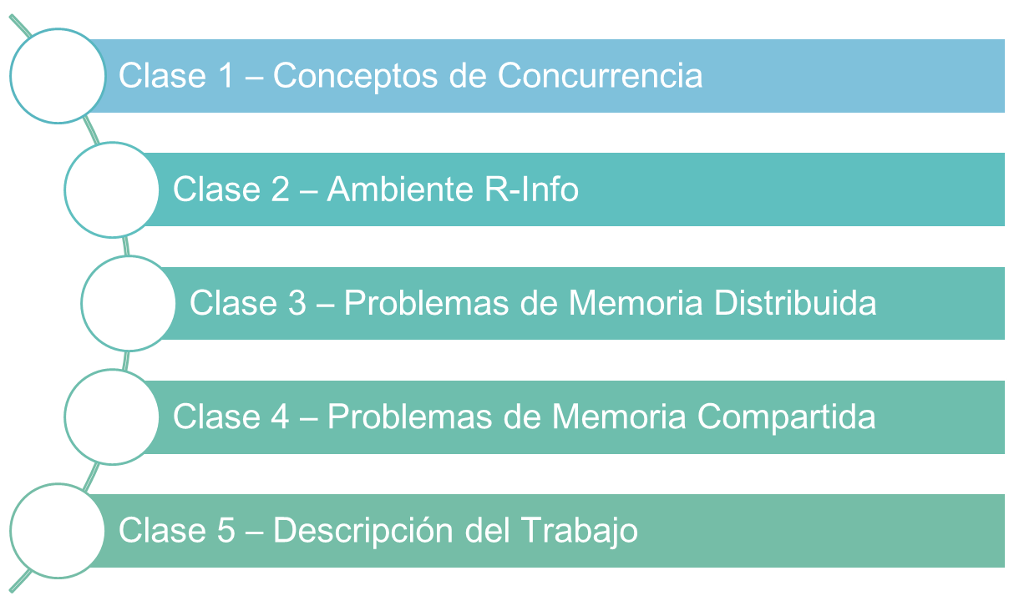
ORGANIZACIÓN
CLASE 2 - TALLER DE PROGRAMACIÓN

Slide 3
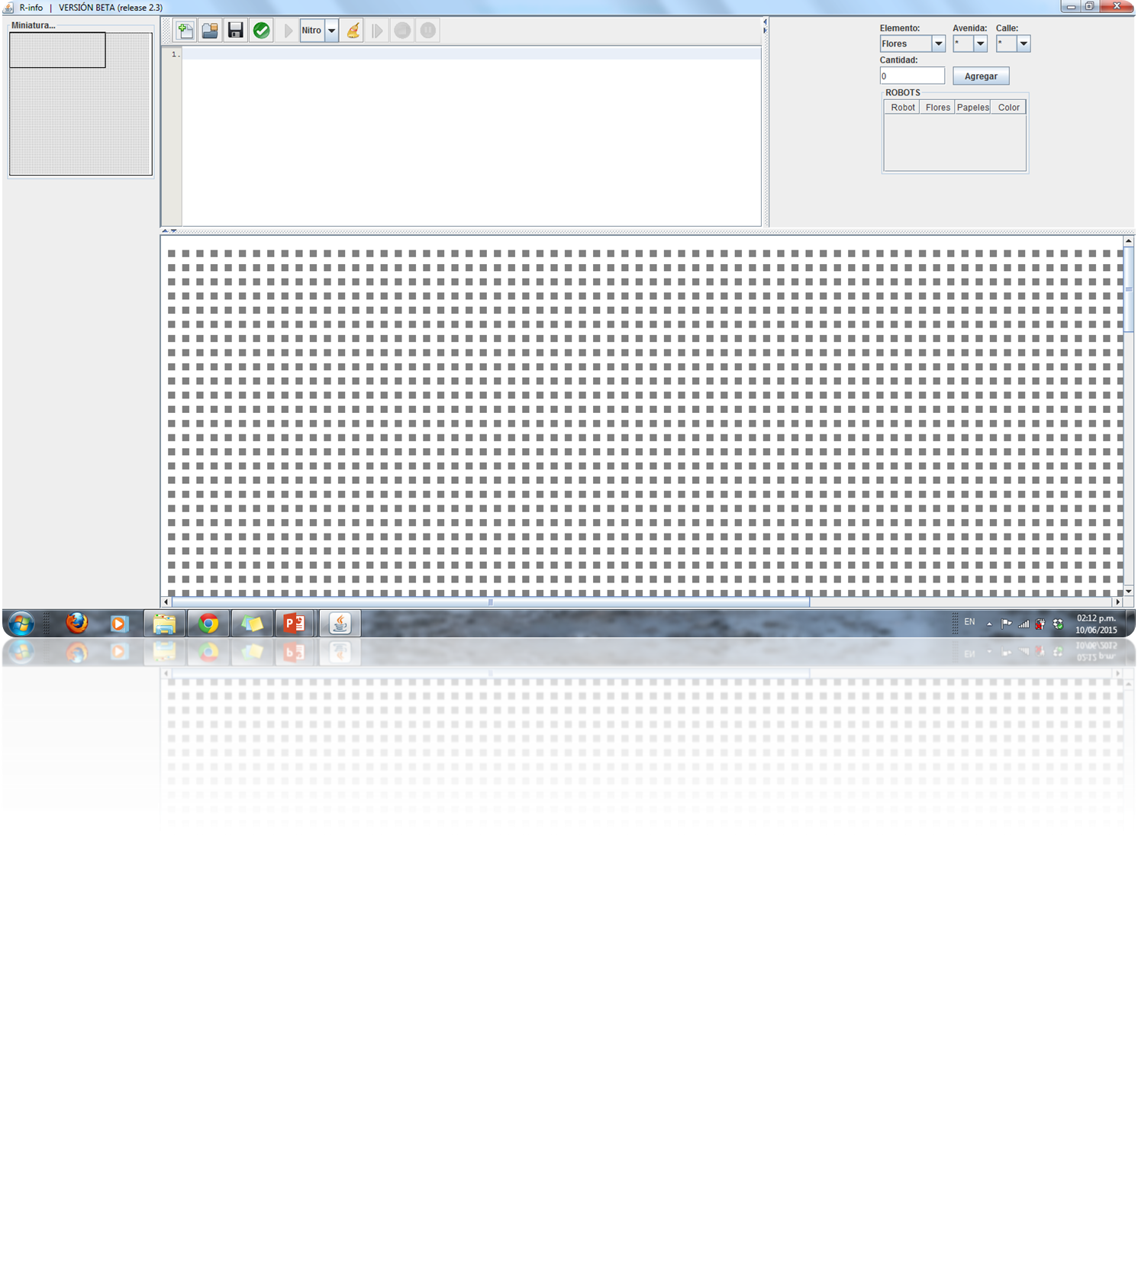
AMBIENTE R-INFO
CLASE 2 - TALLER DE PROGRAMACIÓN

Slide 4
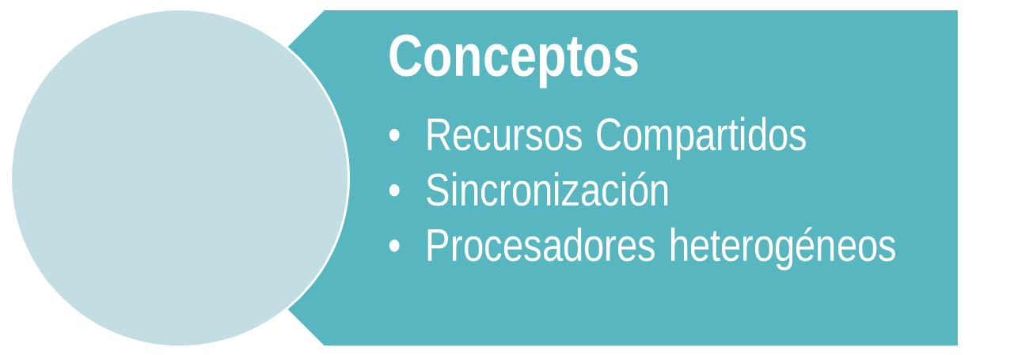
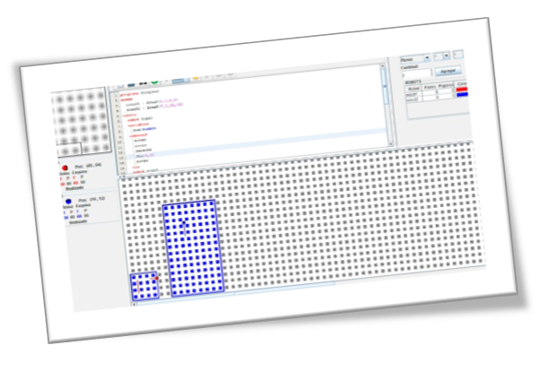
R-INFO
¿Cómo se relaciona con la Programación Concurrente?
CLASE 2 - TALLER DE PROGRAMACIÓN

Slide 5
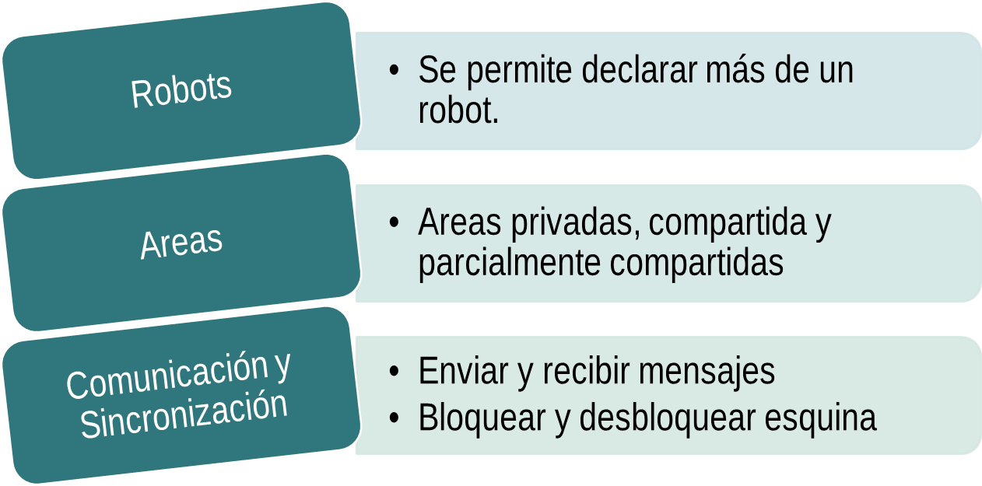
R-INFO
Programación Concurrente
CLASE 2 - TALLER DE PROGRAMACIÓN

Slide 6
R-INFO
Programación Concurrente
programa nombre
procesos
// Procesos utilizados por los robots
areas
// Áreas de la ciudad
robots
// Robots del programa
variables
// Variables robots
comenzar
// Asignación de áreas
// Inicialización de robots
fin
Estructura de un programa
CLASE 2 - TALLER DE PROGRAMACIÓN

Slide 7
R-INFO
Programación Concurrente
programa nombre
procesos
// Procesos utilizados por los robots
areas
// Áreas de la ciudad
robots
// Robots del programa
variables
// Variables robots
comenzar
// Asignación de áreas
// Inicialización de robots
fin
proceso nombre (ES flores:numero; E valor:boolean)
variables
nombre : tipo
comenzar
//código del proceso
fin
CLASE 2 - TALLER DE PROGRAMACIÓN

Slide 8
R-INFO
Programación Concurrente
programa nombre
procesos
// Procesos utilizados por los robots
areas
// Áreas de la ciudad
robots
// Robots del programa
variables
// Variables robots
comenzar
// Asignación de áreas
// Inicialización de robots
fin
ciudad1: areaC(1,1,10,10) //área Compartida
ciudad2: areaP(15,15,20,20) //área Privada
ciudad3: areaPC(30,32,50,51) //área Parcialmente
compartida
areaC
Compartida
Cualquier robot pueden circular por la misma
areaP
Privada
Sólo puede haber en ella un único robot
areaPC
Parc. Comp.
Se debe seleccionar qué robots pueden circular por la misma
CLASE 2 - TALLER DE PROGRAMACIÓN

Slide 9
R-INFO
Programación Concurrente
programa nombre
procesos
// Procesos utilizados por los robots
areas
// Áreas de la ciudad
robots
// Robots del programa
variables
// Variables robots
comenzar
// Asignación de áreas
// Inicialización de robots
fin
Estructura de un programa
robot tipo1
variables
...
comenzar
// Código del robot 1
fin
CLASE 2 - TALLER DE PROGRAMACIÓN

Slide 10
R-INFO
Programación Concurrente
programa nombre
procesos
// Procesos utilizados por los robots
areas
// Áreas de la ciudad
robots
// Robots del programa
variables
// Variables robots
comenzar
// Asignación de áreas
// Inicialización de robots
fin
Estructura de un programa
r1: tipo1
r2: tipo1
CLASE 2 - TALLER DE PROGRAMACIÓN

Slide 11
R-INFO
Programación Concurrente
programa nombre
procesos
// Procesos utilizados por los robots
areas
// Áreas de la ciudad
robots
// Robots del programa
variables
// Variables robots
comenzar
// Asignación de áreas
// Inicialización de robots
fin
Un robot puede estar asignado a 1 ó más de un áreas del programa
Estructura de un programa
//AsignarArea(variableRobot,nombreArea)
AsignarArea(r1,ciudad1)
iniciar(r1, 5, 5)
CLASE 2 - TALLER DE PROGRAMACIÓN

Slide 12


EJERCICIOS
Programación Concurrente – R-Info
Ejercicio: Suponga que se quiere realizar un programa que contiene dos robots en la ciudad. Cada uno de estos robots realiza algunos pasos y luego intenta posicionarse en una esquina determinada.
Analice la solución presentada en el Ejercicio2-1a, y verifique si funciona.
Analice la solución presentada en el Ejercicio2-1b, y verifique si funciona.
Analice la solución presentada en el Ejercicio2-1c, y verifique si funciona.
Escriba la solución correcta. Ejercicio2-1d
CLASE 2 - TALLER DE PROGRAMACIÓN

Slide 13
EJERCICIOS
Programación Concurrente – R-Info
Ejercicio: Se quiere realizar un programa donde existen dos robots y dos areas privadas (una para cada uno). Cada uno de estos robots realiza algunos pasos y luego intenta posicionarse en una esquina determinada.
Analice la solución presentada en el Ejercicio2-2a, y verifique si funciona.
Analice la solución presentada en el Ejercicio2-2b, y verifique si funciona.
Escriba la solución correcta. Ejercicio2-2c
CLASE 2 - TALLER DE PROGRAMACIÓN

Slide 14


EJERCICIOS
Programación Concurrente – R-Info
¿Qué pasa si un robot se retrasa mucho juntando flores, por ejemplo en (6,2)
Nota para recordar el año que viene ☺
Cuando se ponen 6 robots no se ven en el listado de robots de R-info porque la lista no es scrolleable
Sobró bastante tiempo. Se podrían agregar mas ejercicios
Ejercicio 2-3a: Realice un programa donde un robot recorra el perímetro de un rectángulo de un tamaño 5x3 y devuelva las flores encontradas. Inicialmente el robot se encuentra en la esquina (2,2)
Ejercicio 2-3b: Realice un programa con dos robots donde cada uno recorra el perímetro de un rectángulo y devuelva las flores encontradas. Inicialmente cada robot se encuentra en la esquina (2,2) y (6,2) respectivamente. El primer robot hace un rectángulo de 5x3 y el otro de 7x3.
Ejercicio 2-3c: ¿Qué cambiaría en la solución anterior si ahora hubieran 6 robots todos haciendo rectángulos de 5x3? Implemente la solución con los robots ubicados en las esquinas: (2,2), (6,2), (10,2), (14,2), (18,2) y (22,2) respectivamente.
CLASE 2 - TALLER DE PROGRAMACIÓN

